Slide 1
四年級讀寫小組輔助教材
單元三 描寫單元(人物)
閱讀︰外貌描寫的順序

Slide 2
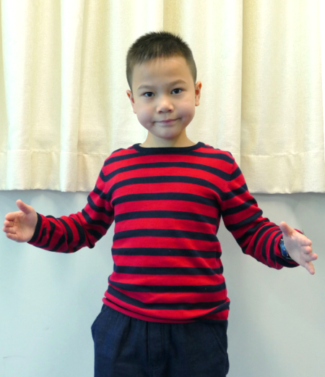
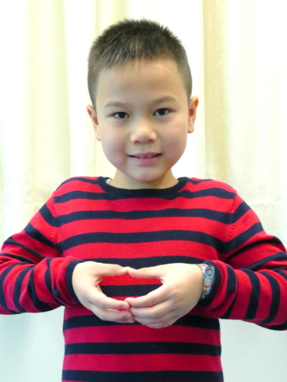
人物外貌描寫順序
我們可以怎樣
描寫人物的外貌呢？
整體
描寫次序：
(一)先整體後局部
先描寫人物的外形；
再縮小範圍，描寫身體其他部位
局部

Slide 3
人物外貌描寫順序
我們可以怎樣
描寫人物的外貌呢？
局部
描寫次序：
(二)先局部後整體
先描寫身體某/某些部份；
再擴展至描寫外形
整體

Slide 4
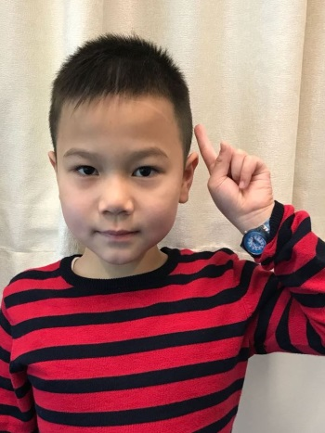
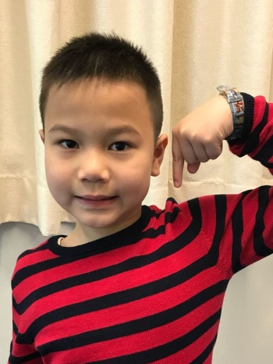
人物外貌描寫順序
我們可以怎樣
描寫人物的外貌呢？
上
描寫次序：
(三)先上而下
髮型 眉毛 眼睛 鼻子 嘴
下

Slide 5
人物外貌描寫順序
我們可以怎樣
描寫人物的外貌呢？
上
描寫次序：
(四)先下而上
嘴 鼻子 眼睛 眉毛 髮型
這描寫次序常見嗎？
下

Slide 6
活動：猜猜他是誰？
以下是幾位卡通人物的外貌描寫： 1. 找出外貌描寫的次序； 2. 猜猜這個卡通人物是誰。

Slide 7
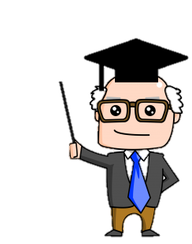
一邊聆聽老師朗讀，
一邊想像卡通人物的外貌。

Slide 8
第一題
一邊聆聽老師朗讀，
一邊想像卡通角色的外貌。
他有一個圓圓的紅鼻子，脖子繫着紅色的絲帶，絲帶上掛着一個黃色的鈴鐺。他的身形矮而胖，身體是藍色和白色的。
人物外貌描寫順序：
先局部後整體
這個卡通角色是：
多啦A夢

Slide 9
第二題
他頭上豎着一對又圓又大的黑色耳朵，一雙橢圓形的眼睛下有一個大大的黑色鼻子。他穿着紅色的短褲，褲子上有兩顆白色的圓形鈕扣。他腳上穿着一雙黃色的大皮鞋。
人物外貌描寫順序：
由上而下
這個卡通角色是：
米奇老鼠

Slide 10
第三題
他的身形矮小，全身幾乎都是黃色的。他有一雙高而尖的耳朵、烏黑的眼睛、紅彤彤的面頰，背後還有一條好像閃電一般的棕色尾巴呢﹗
人物外貌描寫順序：
先整體後局部
這個卡通角色是：
比卡超

Slide 11
第四題
他有一雙橙黃色的腿，腳趾間有蹼。他穿着藍色的水手服，衣服上有一個又大又紅的蝴蝶結。在又扁又寬的黃色嘴巴上，他有一對大大的眼睛。他的頭上戴着一頂藍色帽子，十分好看。
人物外貌描寫順序：
由下而上
這個卡通角色是：
唐老鴨

Slide 12
第五題
他有一雙圓圓的眼睛，臉上永遠掛着一副潛望鏡。頭頂只長有數根頭髮，沒有鼻子。他的身形有如一顆藥丸，全身呈鮮黃色，每天總愛穿上牛仔布質的工人褲。
人物外貌描寫順序：
先局部後整體
這個卡通角色是：
迷你兵(Minions)

Slide 13
閱讀文字，找出人物外貌描寫的次序。
他/她是誰?
在此貼上該人物的照 片，同學猜估後才播放此投影片
老師先用文字描述一位學生們熟悉的人物，如老師、同學。

Slide 14
工作紙(一) 描寫外貌順序
圈出與人物外貌有關的詞語，並將詞語順序寫在括號內。
在比喻句畫上橫線。
圈出描寫順序的答案。
例
李心怡擁有一對水汪汪的大眼睛，架着一副黑色圓框眼鏡，一張圓得像皮球的臉是她獨特的標記。她的手腳短小，身材還有點胖，十分可愛。
( 眼睛 ) → ( 臉 ) → ( 手腳 ) → ( 身材 )
描寫順序： 先整體後局部 / 先局部後整體 / 由上而下

Slide 15
工作紙(一)描寫外貌順序
一
陳玲玲是我最要好的同學，她梳着一束烏黑的馬尾，走起路來馬尾就兩邊擺動，很有趣呢！她的眉毛彎彎的像新月，配上一雙烏溜溜的大眼睛、高高的鼻子和紅紅的 嘴唇，樣子可人。
(馬尾) → (眉毛) → (眼睛) → (鼻子) → (嘴唇)
描寫順序： 先整體後局部 / 先局部後整體 / 由上而下

Slide 16
工作紙(一)描寫外貌順序
二
可欣個子不高，皮膚白皙，長得像一個洋娃娃。她有一張瓜子臉，面上有一對水汪汪的眼睛，一個挺直的鼻子，一張櫻桃似的小嘴。她梳着兩條長長的辮子，垂掛在耳邊，上面還繫着兩串花形頭飾。
(個子) →(皮膚) →(臉) →(眼睛) →(鼻子) →(嘴) →(辮子)
描寫順序： 先整體後局部 / 先局部後整體 / 由上而下

Slide 17
工作紙(一)描寫外貌順序
三
李芷珊是我最要好的同學。她的身材勻稱，
平日愛束起烏黑的馬尾，走起路來馬尾就
兩邊擺動，十分有趣。她有一張瓜子臉，
彎彎的眉毛下有一雙黑溜溜的眼睛，像寶石般發出閃亮的光芒，再加上一張細小的嘴巴，十分漂亮。
(身材) →(馬尾/頭髮) →(臉) →(眉毛) →(眼睛) →(嘴巴)
描寫順序： 先整體後局部 / 先局部後整體 / 由上而下

Slide 18
小結：人物外貌描寫順序
你們學會了三種描寫次序：
先整體後局部
先局部後整體
先上而下
閱讀人物描寫的文章時，多留意作者用了那種描寫外貌的次序。

